Slide 1

Škola | ZŠ Třeboň, Sokolská 296, 379 01 Třeboň
Autor | Mgr. Marie Vališová
Číslo | VY_32_INOVACE_3240
Název | Literární žánr - bajka
Téma hodiny | Bajka
Předmět | Český jazyk
Ročník/y/ | 6.
Anotace | Materiál seznamuje žáka s žánrem bajky.
Očekávaný výstup | Žák rozumí literárnímu pojmu bajka, dovede přiřadit literární text k literárnímu žánru.
Druh učebního materiálu | Prezentace

Slide 2
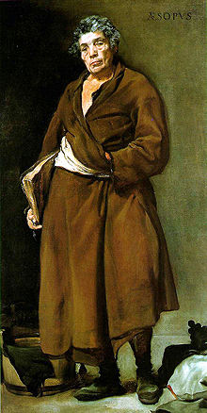
Bajka
jeden z nejstarších žánrů, vznikl v 6. století př. n. l.
zakladatel Ezop

Slide 3
Bajka
krátké vyprávění veršem nebo prózou, v němž vystupují zvířata, rostliny, věci jako ztělesnění rysů lidského charakteru.
vlastnosti (lstivost, touha po bohatství…) nejsou pojmenovány přímo, ale vyplynou z jednání zvířat, věcí = alegorie (jinotaj)
z bajky vyplývá obvykle ponaučení

Slide 4
Bajka
zahraniční autoři:
Ezop
Bidpaj
Jean de La Fontaine
Ivan Andrejevič Krylov

Slide 5
Bajka
čeští autoři:
Karel Václav Rais
Václav Říha
Ivan Olbracht
Jiří Žáček

Slide 6
Cvičení
vypiš ponaučení a vyjádři ho svými slovy:
Lišák, až k smrti vyhládlý, uviděl v révoví hrozny, jež zdály se být zralé a měly nádech nachový. Hned by se do nich dal. Žel byly vysoko. Tu pozbyv naděje, pravil: „Jsou kyselé. Vandrákům nechme je!“ Neudělal snad líp, než kdyby si stýskal?
.

Slide 7
Řešení
vypiš ponaučení a vyjádři ho svými slovy:
Lišák, až k smrti vyhládlý, uviděl v révoví hrozny, jež zdály se být zralé a měly nádech nachový. Hned by se do nich dal. Žel byly vysoko. Tu pozbyv naděje, pravil: „Jsou kyselé. Vandrákům nechme je!“ Neudělal snad líp, než kdyby si stýskal?
Nemůžeme-li něčeho dosáhnout, je zbytečné se tím trápit.

Slide 8
Zdroje
http://cs.wikipedia.org/wiki/Ezop
archiv autora

